Slide 1






暑期工作与新学期计划

Slide 2
Part1:
暑期工作

Slide 3
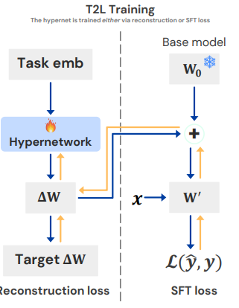
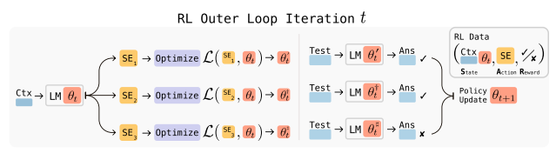
Text-to-LoRA 论文阅读
阅读文献：
ICML2025 Text-to-LoRA: Instant Transformer Adaption.
NIPS2026 Drag-and-Drop LLMs: Zero-Shot Prompt-to-Weights.
CVPR2026 LoFA: Learning to Predict Personalized Priors for Fast Adaptation of Visual Generative Models.
与现有自进化课题的关系：
Text-to-LoRA 属于model-base端的自进化领域，可以与现有的SEAL系列工作进行对比，SEAL多了关于数据端的编辑调整 ，而Text-to-LoRA则采用Hypernetwork的model-based的方法来生成新的参数改进模型。

Slide 4
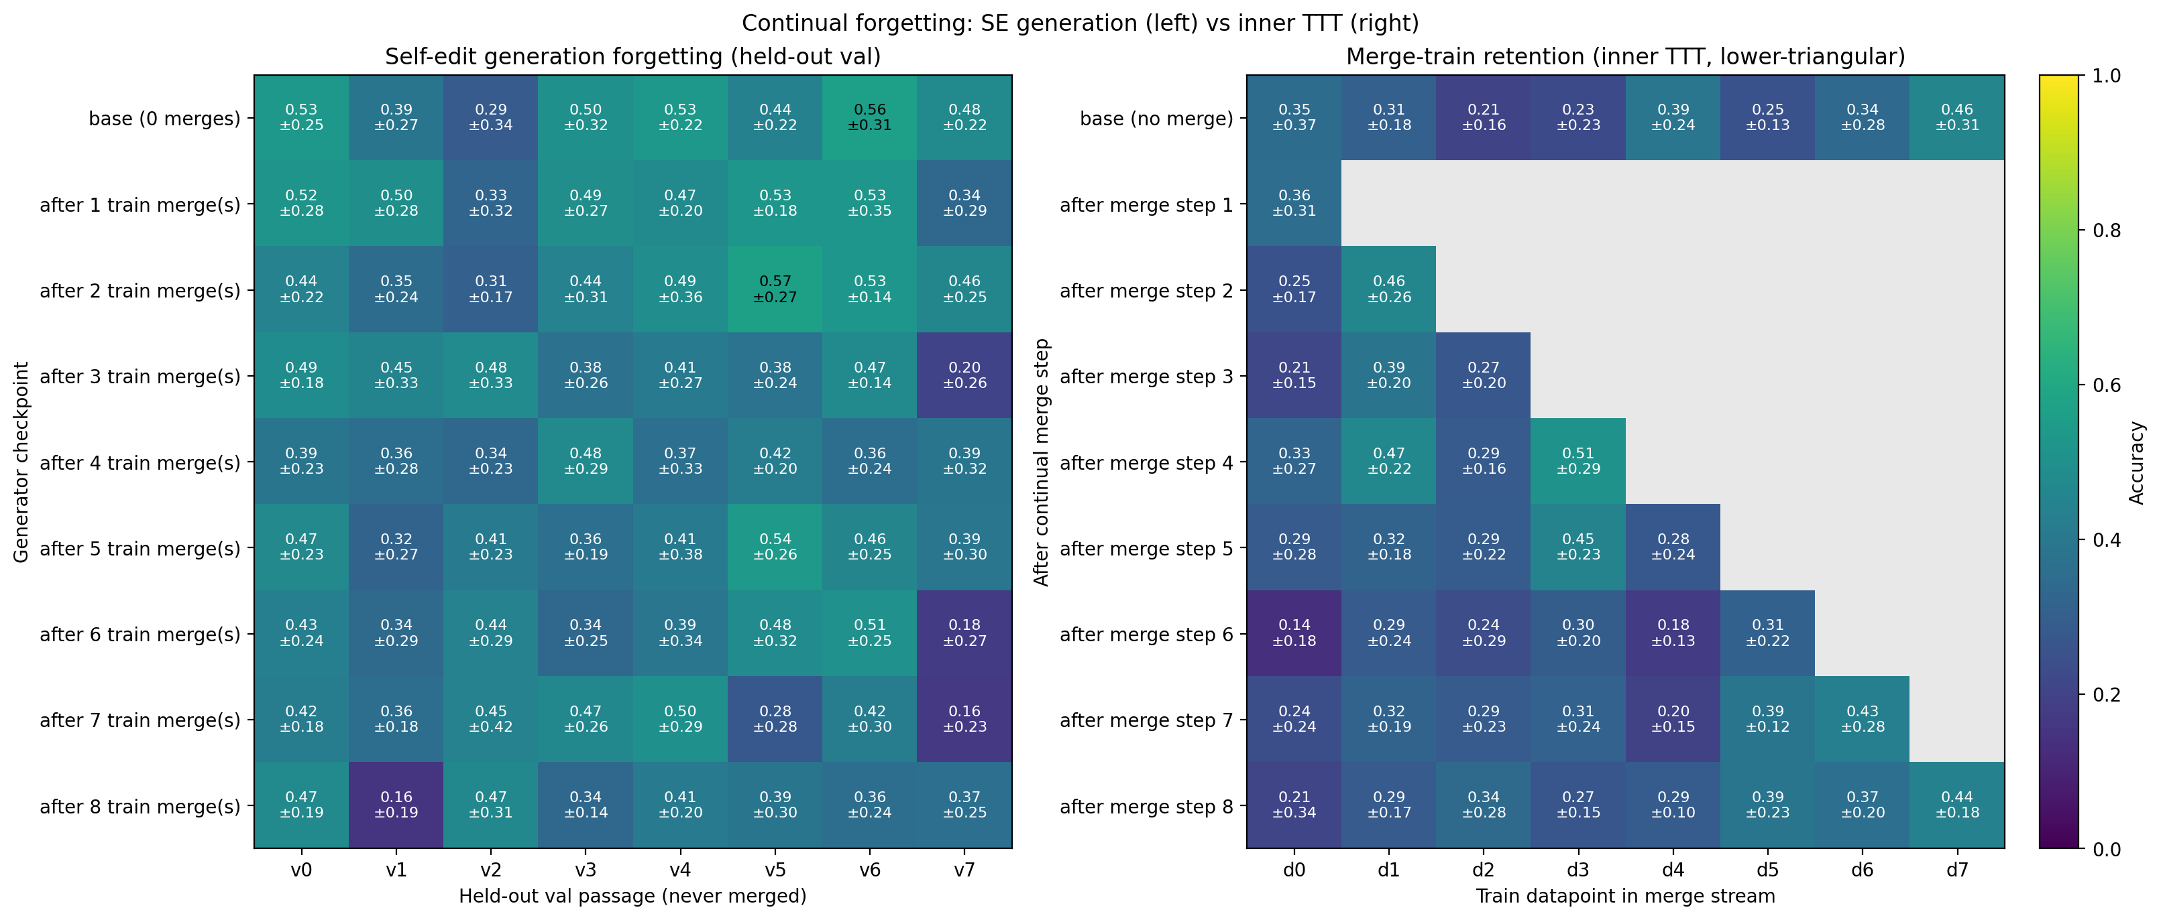
Text-to-LoRA 论文阅读
可探究的问题：
经过实验发现SEAL框架中模型存在self-edit能力与模型在下游任务中能力相互冲突的问题，self-edit的生成能力（自进化的指导能力）会随着真实任务中的SFT而遗忘，两者输入输出本身存在差异，用同一套模型不同LoRA的方式是否最终可行，是否引入另外的hypernetwork，或者采用student-teacher模式会更好，是下一阶段可以研究的问题。

Slide 5
SEAL实验
完成了Baseline1，2，3的实验，初步验证了模型self-edit存在遗忘，引入o-lora技术的有效性，但是也遇到了以下待解决的问题：
1. implications形式的self-edit无法提供原文足够的信息。
2. 需要找到一种好的task embedding的表示来进行task affinity的计算，从而可以量化分析task affinity对于模型CL过程中遗忘的程度。

Slide 6
Part2:
新学期计划

Slide 7
LLM自进化课题
研究的问题：
1. 寻找到合适的data agmentation方式取代implications的方式。
2. 寻找到合适的task embedding与task affinity的计算方式，并在o-lora自进化框架上验证有效。
3. 探索teacher-student框架对于self-edit生成是否有提升。（原论文论证单个模型做self-edit与sft就可以）
4. 如果3成立，则验证将teacher设计成hypernetwork的形式，一个模型输入原始文本或者other task representation，输出训练数据、LoRA的参数，以及训练的hps，验证是否可行。
5. 就算3成立，探索单模型解决所有问题的可行性。

Slide 8
Maximal Coding Rate Reduction 理论的学习
学习Maximal Coding Rate Reduction理论，并且精度以MCR2理论为基础的一系列white-transformer工作，目前已经完成部分文献阅读，完成全部阅读并理解后开展一次系列工作的PPT汇报。文献列表：
1. Segmentation of Multivariate Mixed Data via Lossy Data Coding and Compression.
2. Learning Diverse and Discriminative Representations via the Principle of Maximal Coding Rate Reduction.
3. Deep networks from the principle of rate reduction.
4. ReduNet: A White-box Deep Network from the Principle of Maximizing Rate Reduction.
5. White-Box Transformers via Sparse Rate Reduction.
6. Beyond the Black Box: Theory and Mechanism of Large Language Models.
进行完文献阅读与总结后，从中找出需要解决的1~2个问题，开始进行该方向的深入研究。

Slide 9
课程学习
本学期在河套选择了
最优化理论，
高等矩阵计算，
强化学习，
三门理论课程，争取掌握这三门课程的内容，并且用于实际研究课题的理论分析中。

